Slide 1
手撕GO语言
讲师：KK

Slide 2
课程内容
复习
作业处理
http/template
HTML
Css
选择器
常见属性值
盒模型
Bootstrap
栅格系统
表单/表格/常用组件

Slide 3
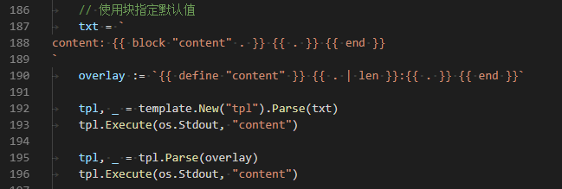
模板技术
block块定义&define定义名称

Slide 4
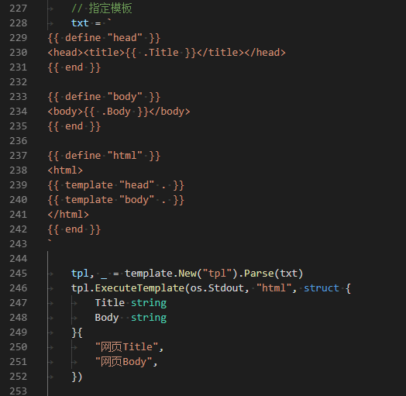
模板技术
2.指定模板名称解析

Slide 5
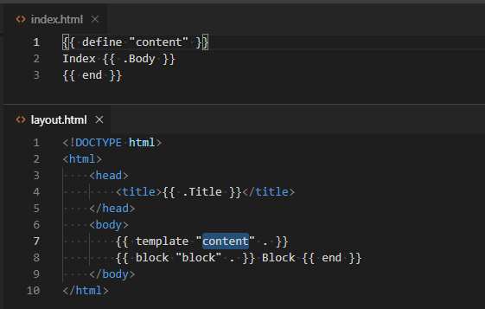
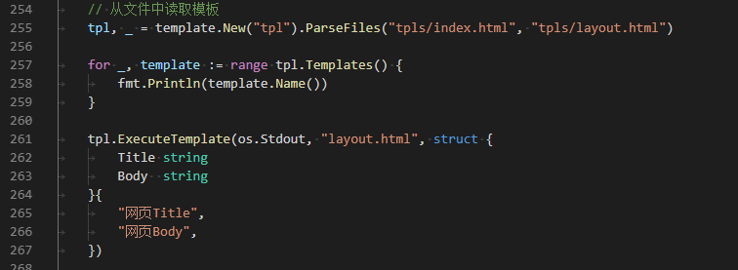
模板技术
3.引入模板文件

Slide 6
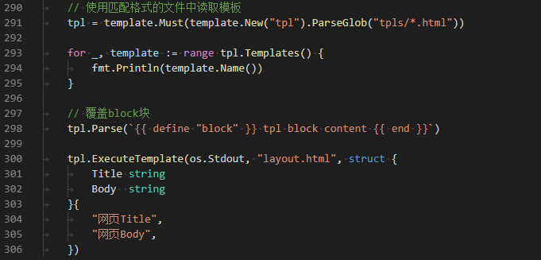
模板技术
4.解析匹配的文件路径的模板文件

Slide 7
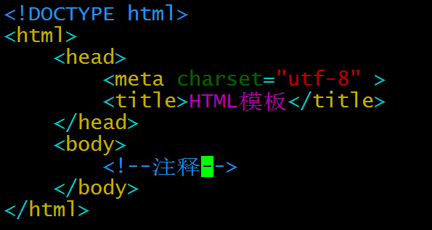
HTML
超文本标记语言，用于告知浏览器显示页面的结构和内容

Slide 8
HTML
常用标签
表单 form
表格 table
超链接 a
标题 h1-h6
图片img
盒子Div
行内元素Span
段落p

Slide 9
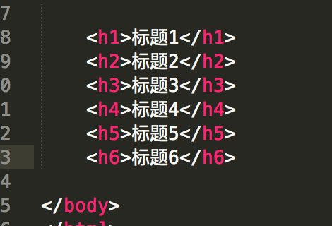
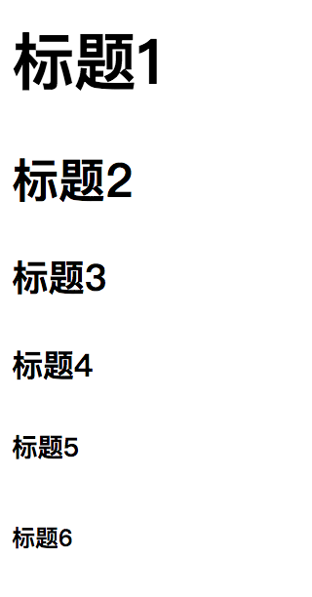
标题

Slide 10

图片
Img src属性指定图片地址

Slide 11
Div
一个盒子
默认占一行
Span
行内元素
P
段落元素

Slide 12
HTML属性
HTML标签的属性，提供了有关html元素更多的信息
属性总是名称/值得形式出现，比如name=“reboot”
属性实在HTML元素的开始标签中定义
Img标签的src，width，height都是属性，提供了img标签的额外信息

Slide 13
css
Css是什么
选择器
常见css属性
Bootstrap框架

Slide 14
CSS
CSS（Cascading Style Sheets）
CSS负责网页的外观
Html的style标签负责写css样式
Css修改元素外观的步骤
先通过html的标签或者属性，找到对应的html标签
定义key-value修改html的外观

Slide 15
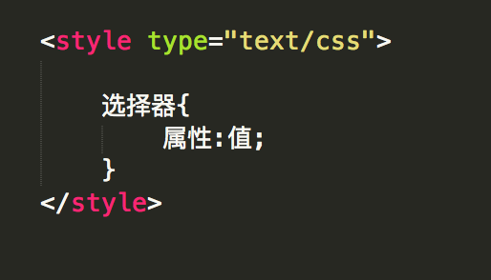
CSS

Slide 16
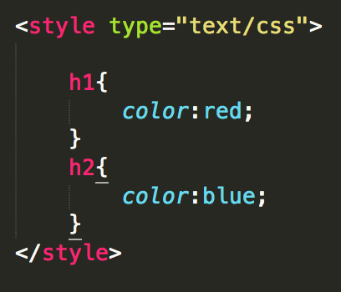
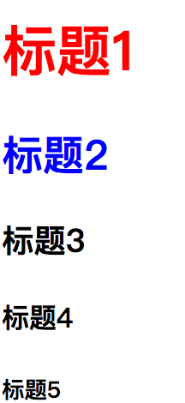
CSS

Slide 17
选择器
元素选择器
元素名{}
h1{color:red}
Id选择器
#id{}
只能选择一个元素
Class选择器
.class{}
选择一系列元素
属性选择器
[key=value]

Slide 18
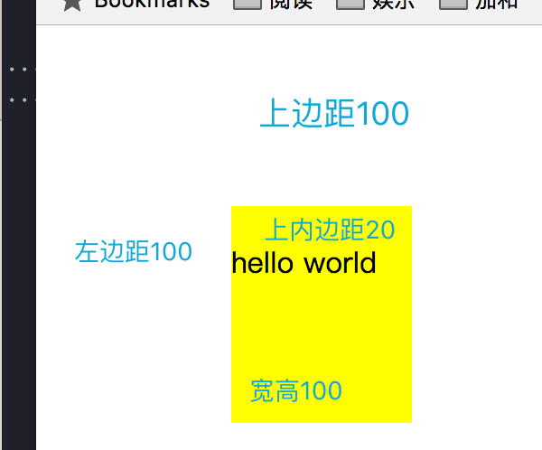
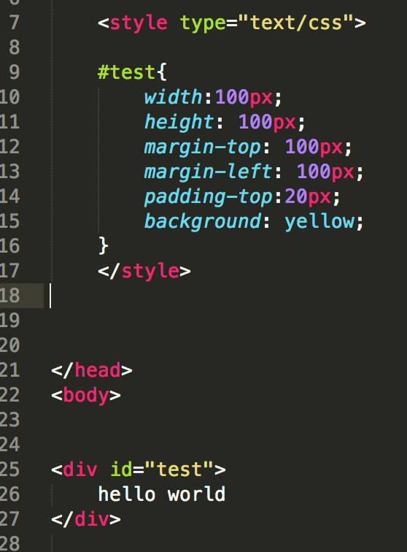
盒模型

Slide 19
bootstrap
自己不需要定制太多css
使用业内最流行的css库—bootstrap
只在html里写class属性，就可以美化你的网页
中文官网地址
http://v3.bootcss.com/

Slide 20
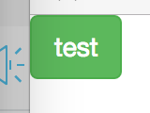
Bootstrap入门
Ilnk标签引入文件
https://cdn.bootcss.com/bootstrap/3.3.7/css/bootstrap.min.css
Link标签的href属性，指定css的地址
学习bootstrap指定class
输入html<button class='btn btn-success'>test</button>
显示如图的绿色按钮，证明bootstrap安装成功

Slide 21
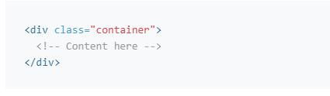
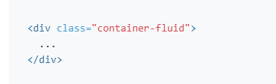
Bootstrap布局
container
container-fluid

Slide 22
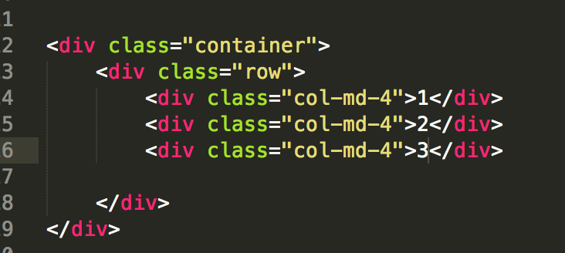
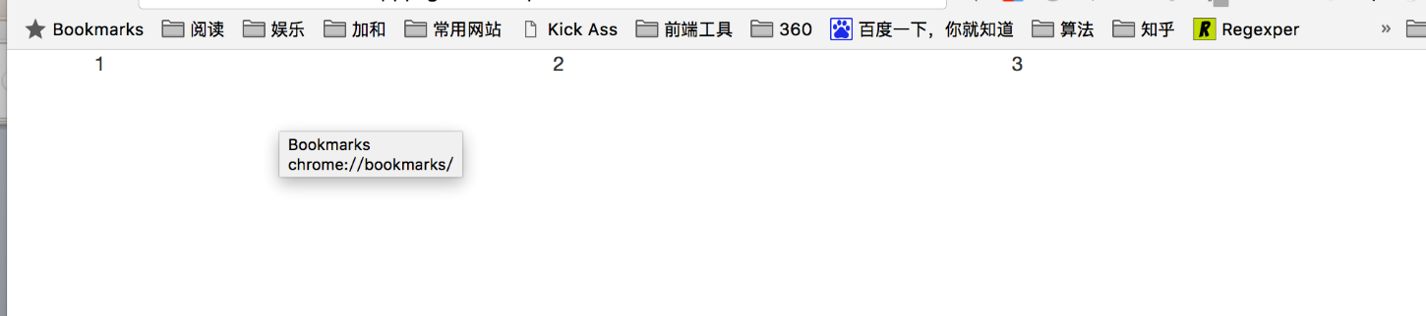
Bootstrap栅格系统
用行和列的组合来创建页面布局
行（row）必须在.container/.container-fluid内部
行（row）把网页宽度分为12分，通过col-md-数字来布局
三等分

Slide 23
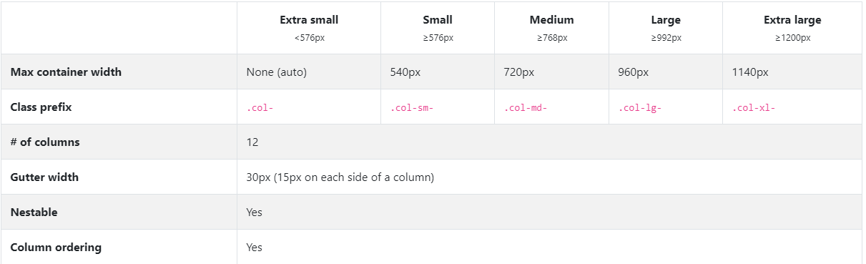
Bootstrap栅格系统

Slide 24
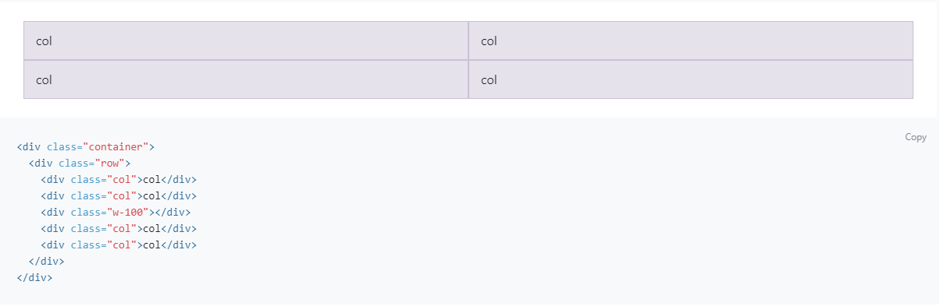
Bootstrap栅格系统

Slide 25
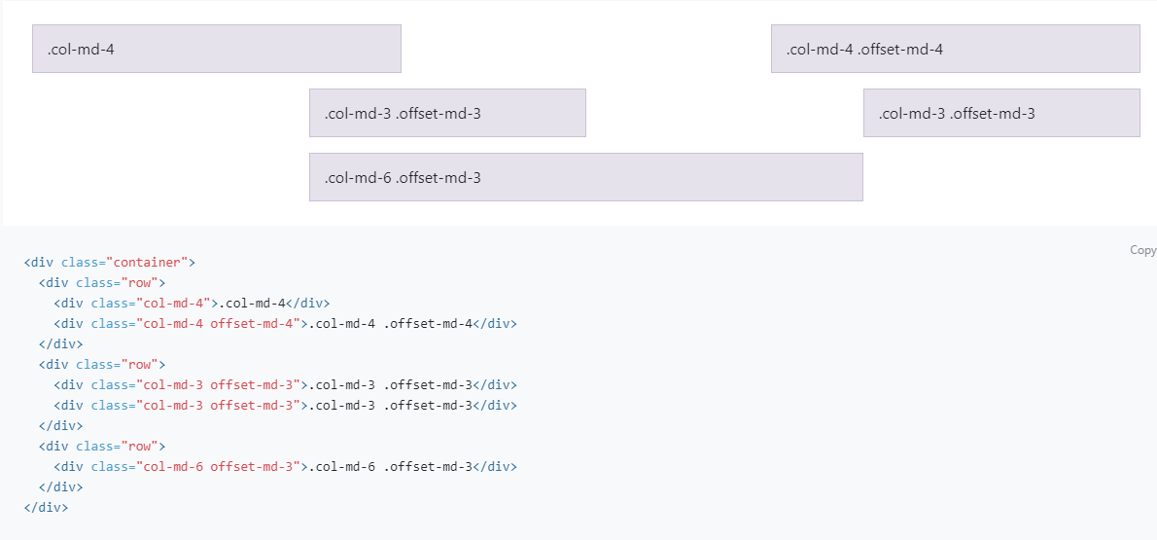
Bootstrap栅格系统

Slide 26
Bootstrap表格
表格
http://v3.bootcss.com/css/#tables
.table基础类
.table-striped 条纹表格
.table-bordered 边框表格
.table-hover 鼠标悬停
只需要上面几个样式，就可以美化表格的展示

Slide 27
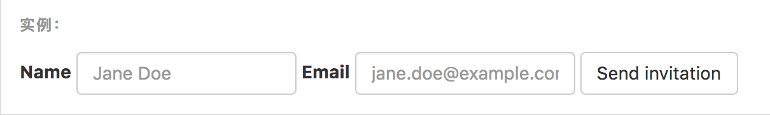
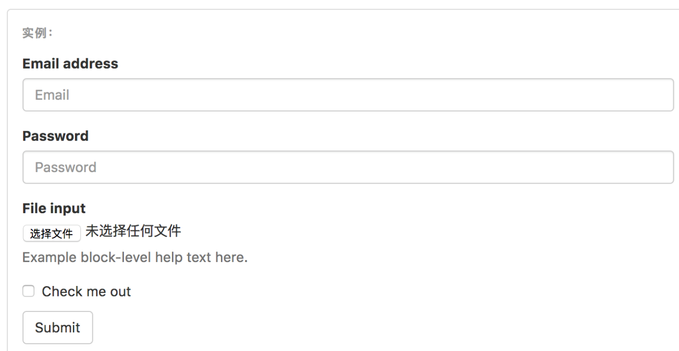
bootstrap表单
http://v3.bootcss.com/css/#forms
输入组form-group
输入框.form-control
垂直表单，内联表单

Slide 28
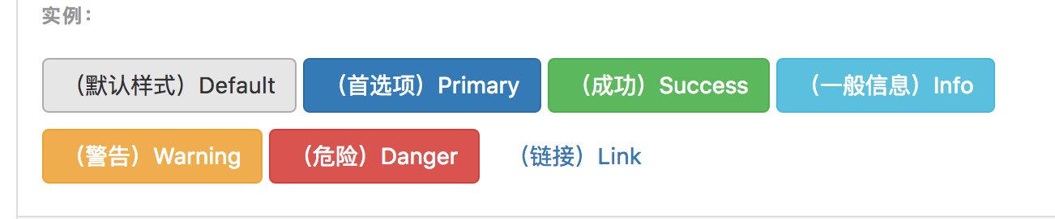
bootstrap按钮
.btn基础样式
.btn-default 默认白色按钮
.btn-primary 蓝色
.btn-success 绿色
.btn-info 浅蓝色
.btn-warning 黄色
.btn-danger 红色
.btn-link 超链接样式

Slide 29
静态文件本地导入

Slide 30
练习
修改todolist页面
登陆
task 增加/删除/修改/查询

Slide 31
谢 谢
祝大家学业有成
咨询热线 400-080-6560
官方网站：http://www.magedu.com

